Slide 2
পরিচিতি
মোঃ শাহজালাল পাটওয়ারী
সহকারি শিক্ষক (শারীরিক শিক্ষা)
বড়গাঁও উচ্চ বিদ্যালয়, ফরিদগঞ্জ,চাঁদপুর।
মোবাইল-০১৭৭০৩২৩৩৭৭
অধ্যায়ঃ চতুর্থ
সময়ঃ ৫০ মিনিট
তারিখঃ ০6/০8/২০20 ইং

Slide 3
নিছের ছবিটি লক্ষ কর…

Slide 4
অংশীদারি ব্যবসায়ে সদস্য সংখ্যা
২ থেকে ২০ জন
ব্যাংকিং ব্যবসায়ে ১০ জন
অংশীদারি ব্যবসায় গঠনের জন্য সর্বনিম্ন সদস্য সংখ্যা ২ জন এবং সর্বোচ্চ সংখ্যা ব্যাংকিং ব্যবসায়ের জন্য ১০ জন এবং অন্যান্য ব্যবসার ক্ষেত্রে ২০ জন।

Slide 5
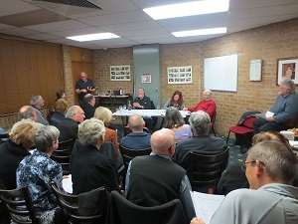
যৌথ মূলধনী ব্যবসায়ের সদস্য সংখ্যা
প্রাইভেট লিমিটেড কোম্পানীর ক্ষেত্রে সর্বনিম্ন ২ জন এবং সর্বোচ্চ ৫০ জন এবং পাবলিক লিমিটেড কোম্পানীর ক্ষেত্রে সর্বনিম্ন সদস্য ৭ জন এবং সর্বোচ্চ শেয়ার সংখ্যা দ্বারা সীমাবদ্ধ।

Slide 7
আজকের পাঠ
যৌথ মূলধনী ব্যবসায়ের প্রকারভেদ ও গুরুত্ব

Slide 8
আজকের পাঠ শেষে শিক্ষার্থীরা---
১। যৌথ মূলধনী ব্যবসায়ের ধারণা ব্যাখ্যা করতে পারবে।
২। যৌথ মূলধনী ব্যবসায়ের প্রকারভেদ বর্ণনা করতে পারবে।
৩। প্রাইভেট ও পাবলিক লিমিটেড কোম্পানীর মধ্যে পার্থক্য
ব্যাখ্যা করতে পারবে।
৪। যৌথ মূলধনী ব্যবসায়ের গুরুত্ব বর্ণনা করতে পারবে।

Slide 9
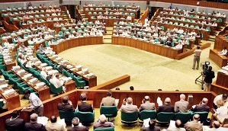
নিচের চিত্রগুলো লক্ষ্য কর

Slide 10
কাজঃ ১
যৌথ মূলধনী ব্যবসায় কাকে বলে ?
সময়ঃ ৪ মিনিট

Slide 11
তোমাদের উত্তরের সাথে মিলিয়ে নাও
যৌথ মূলধনী ব্যবসায় হলো আইন দ্বারা সৃষ্ট, পৃথক অস্তিত্ব সম্পন্ন, কৃত্রিম ব্যক্তি সত্তার অধিকারী এবং সীমিত দায়ের এমন এক ধরনের প্রতিষ্ঠান যেখানে কতিপয় ব্যক্তি মুনাফা অর্জনের উদ্দেশ্যে যৌথভাবে মূলধন বিনিয়োগ করে।

Slide 12
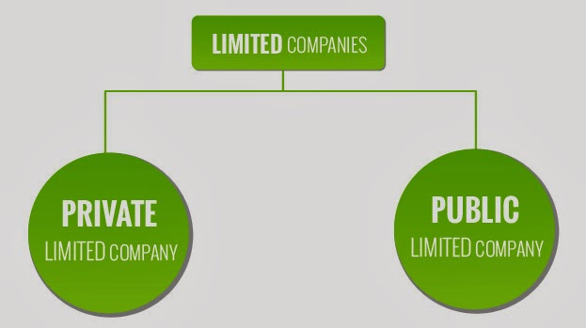
বাংলাদেশের কোম্পানী সংগঠনগুলোকে প্রধানত দু’ভাগে ভাগ করা হয়েছে । (ক) প্রাইভেট লিমিটেড কোম্পানী
(খ) পাবলিক লিমিটেড কোম্পানী

Slide 13
প্রাইভেট লিমিটেড কোম্পানী
যে কোম্পানীর সদস্য সংখ্যা সর্বনিম্ন ২ জন এবং সর্বোচ্চ ৫০ জনে সীমাবদ্ধ এবং যার শেয়ার অবাধে হস্তান্তরযোগ্য নয় তাকে প্রাইভেট লিমিটেড কোম্পানী বলে। এখানে কোম্পানির সদস্যগণ শুধু নিজেরাই শেয়ার ক্রয় করতে পারেন। আইন অনুযায়ী এ কোম্পানির পরিচালকের সংখ্যা ন্যূনতম ২ জন হতে হবে।

Slide 14
পাবলিক লিমিটেড কোম্পানি
যে কোম্পানির সদস্য সংখ্যাসর্বনিম্ন ৭ জন ও সর্বোচ্চ সদস্য সংখ্যা কোম্পানির স্মারকলিপিতে উল্লিখিত শেয়ার সংখ্যা দ্বারা সীমাবদ্ধ এবং শেয়ার ও ঋণপত্র জনগণের নিকট বিক্রি করা যায় এবং শেয়ার অবাধে হস্তান্তরযোগ্য তাকে পাবলিক লিমিটেড কোম্পানি বলে। আইন অনুযায়ী এ কোম্পানির ন্যূনতম ৩ জন পরিচালক থাকতে হবে।

Slide 15
কাজঃ ২
প্রাইভেট ও পাবলিক লিমিটেড কোম্পানির মধ্যে ৫ টি পার্থক্য নির্ণয় কর।
সময়ঃ ৬ মিনিট

Slide 16
সমাধান
প্রাইভেট লিমিটেড কোম্পানি |  | পাবলিক লিমিটেড কোম্পানি
১. | সদস্য সংখ্যা ২ থেকে ৫০ জন | ১. | সদস্য সংখ্যা সর্বনিম্ন ৭, সর্বোচ্চ শেয়ার দ্বারা সীমাবদ্ধ
২. | শেয়ার হস্তান্তর সীমিত | ২. | অবাধে শেয়ার হস্তান্তর করা যায়
৩. | শেয়ার ক্রয়ে জনগণকে আমন্ত্রণ জানানো যায় না | ৩. | শেয়ার ক্রয়ে জনগণকে আমন্ত্রণ জানানো যায়
৪. | ন্যূনতম পরিচালক ২ জন | ৪. | ন্যূনতম পরিচালক ৩ জন
৫. | মূলধনের পরিমান সীমিত | ৫. | মূলধনের পরিমান অধিক

Slide 17
যৌথ মূলধনী ব্যবসায়ের গুরুত্ব
১। উত্তম বিনিয়োগ ক্ষেত্র:
একমালিকানা ও অংশীদারি ব্যবসায় ঝুঁকি এবং দায় অসীম হওয়ার কারণে বড় আকারের ঝুঁকিপুর্ণ বিনিয়োগ সম্ভব হয় না যা কোম্পানী সংগঠন সমগ্র বিশ্বে উত্তম বিনিয়োগের ক্ষেত্র হিসেবে বিবেচিত।

Slide 18
২। বিপুল পুঁজির সমাহার:
পাবলিক লিমিটেড কোম্পানীগুলো শেয়ার বিক্রির মাধ্যমে জনগণের নিকট থেকে বিশাল পরিমান মূলধন সংগ্রহ করতে পারে।

Slide 19
৩। কর্মসংস্থানের সুযোগ সৃষ্টিঃ
কোম্পানির কার্যক্রম ব্যাপকতার হবার কারণে এতে বিপুল পরিমান কর্মসংস্থানের সুযোগ সৃষ্টি হয়।

Slide 20
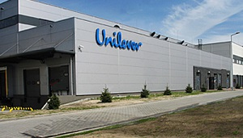
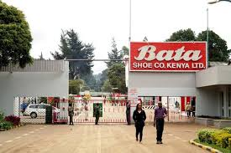
৪। আন্তর্জাতিক সম্পর্ক প্রতিষ্ঠা:
কোম্পানি সংগঠন প্রতিষ্ঠার মাধ্যমে আন্তর্জাতিক অঙ্গনে ব্যবসায়ের প্রসার বৃদ্ধি পায় ও বিভিন্ন দেশের মধ্যে পারস্পরিক সম্পর্ক সুদৃঢ় হয়।

Slide 21
কাজঃ ৩
ক. বাংলাদেশের অর্থনৈতিক উন্নয়নে যৌথ মূলধনী ব্যবসায়ের গুরুত্ব চিহ্নিত কর।
খ. বাংলাদেশে কর্মরত বহুজাতিক প্রতিষ্ঠানঅগুলোর তালিকা তৈরি কর।

Slide 22
সমাধান
ক. বাংলাদেশের আর্থসামাজিক উন্নয়নে যৌথ মূলধনী ব্যবসায়ের গুরুত্ব
১. | বিপুল সংখ্যক কর্মসংস্থানের সুযোগ সৃষ্টি
২. | জীবনযাত্রার মান উন্নয়ন
৩. | উন্নত মানের পণ্য উৎপাদন
৪. | সমাজসেবামূলক কর্মকান্ড পরিচালনা
৫. | আয়কর প্রদান
খ.বাংলাদেশে কর্মরত বহুজাতিক প্রতিষ্ঠানগুলোর তালিকা
১. | বাটা সু লিমিটেড
২. | ইউনিলিভার
৩. | গ্রামীণ ফোন
৪. | বাংলালিংক
৫. | মেরিকো

Slide 23
মূল্যায়ন
প্রশ্ন | উত্তর
১। কোন ব্যবসায় সংগঠনটি আইন সৃষ্ট ?
২। ৫০ জন সদস্যে সীমাবদ্ধ কোন ব্যবসায় ?
৩। ন্যূনতম ৩ জন পরিচালক থাকবে কোন কোম্পানির ?
৪। আন্তর্জাতিক সম্পর্ক গড়ে ওঠে কোন ব্যবসায়ে ?
১। যৌথ মূলধনী
২। প্রাইভেট লি. কোম্পানি
৩। পাবলিক লি. কোম্পানি
৪। যৌথ মূলধনী ব্যবসায়

Slide 24
বাড়ির কাজ
বাংলাদেশের অর্থনৈতিক উন্নয়নে যৌথমূলধনী ব্যবসায়ের গুরুত্ব বিশ্লেষণ কর।

